Slide 1

人工智能核心能力培养 — Lecture 06 SVM, Ensemble Learning The Kernel Ability For Artificial Intelligence
高民权

Slide 2

review
K-NN K近邻
Decision Tree 决策树
SVM 支撑向量机
Bayes Classifier 贝叶斯分类
Machine Learning Pipeline

Slide 3
today
随机森林 Random Forest
Ensemble Learning 集成学习
Bagging and Boosting Learning
AdaBoost, Gradient Descent Boost
First Step of Deep Learning

Slide 4
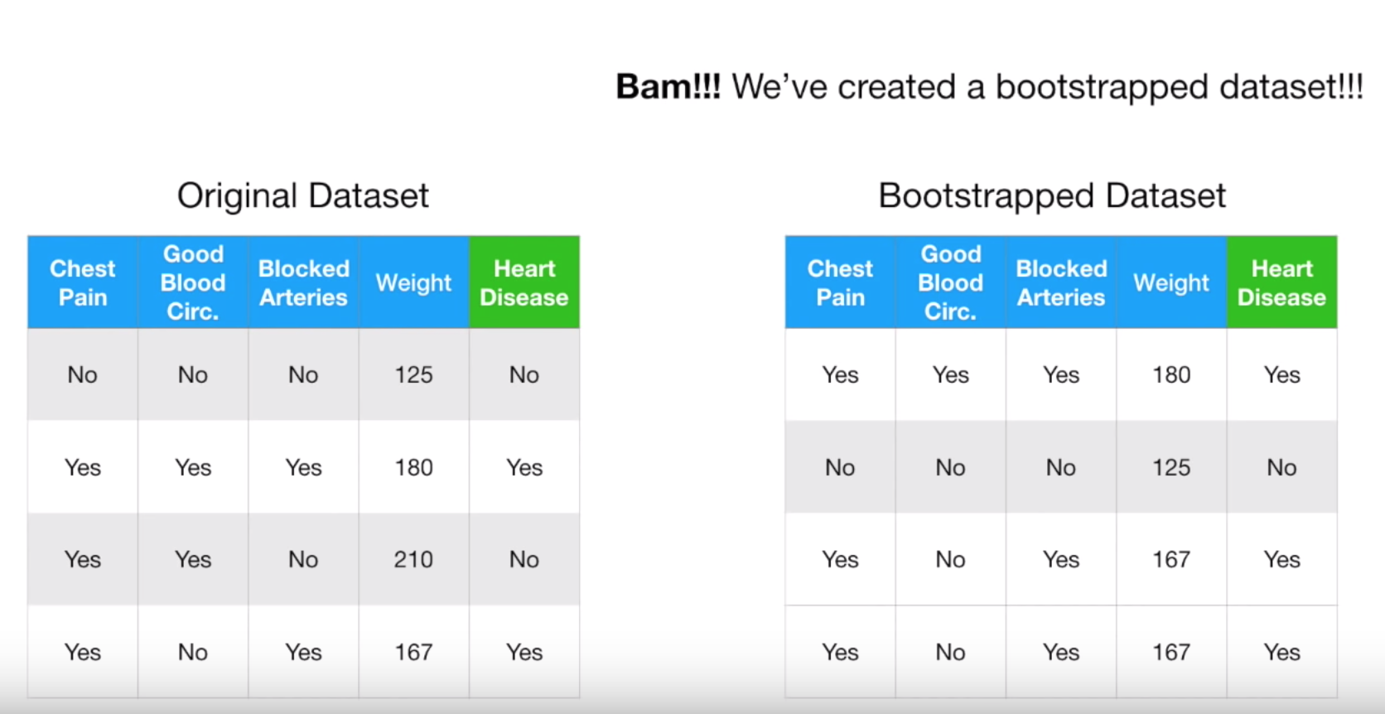
Random Forest

Slide 5
Random Forest

Slide 6
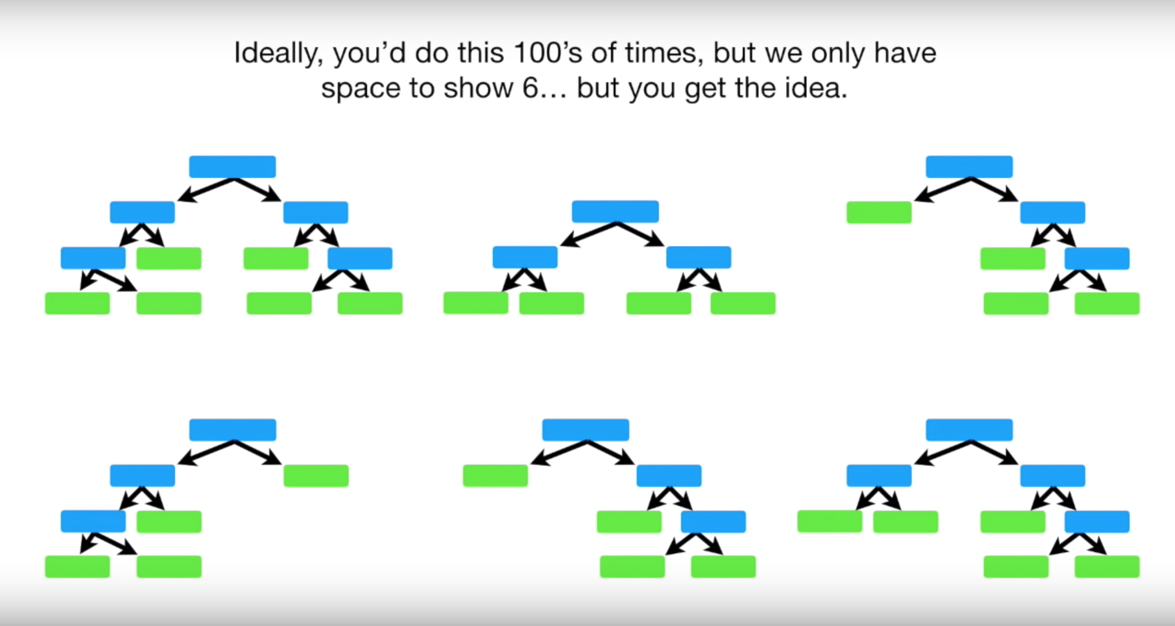
Random Forest
1. Predicate using the forest
2. Before predicating, we use Out-Of-Bagging sample to evaluate our model.
3. Using the evaluated result, we could choose the right variables number to be chosen in Random Forest.

Slide 7
Ensemble learning
KNN
决策树
New Instance
投票的结果或者平均值是？
贝叶斯
逻辑回归
Voting Classifier

Slide 8
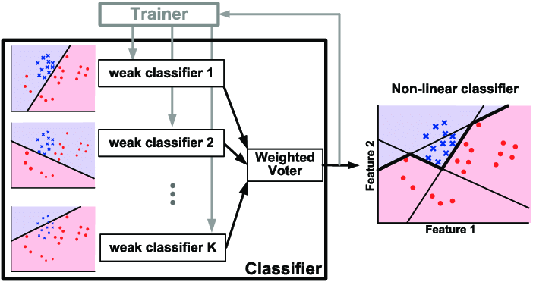
AdabooST: Adaptive boosting

Slide 10
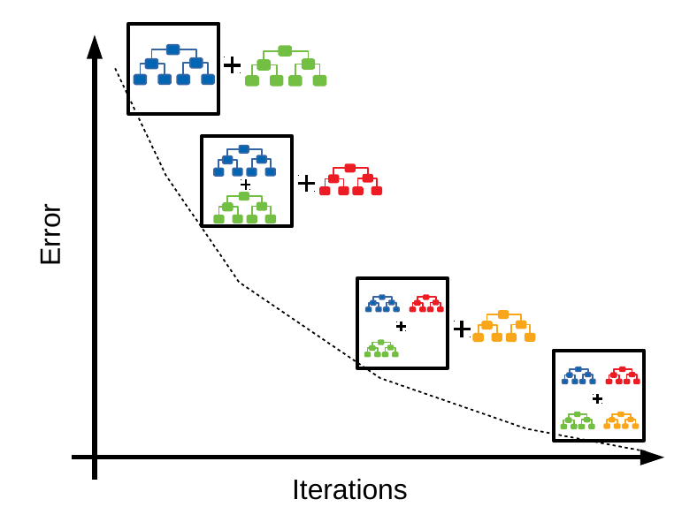
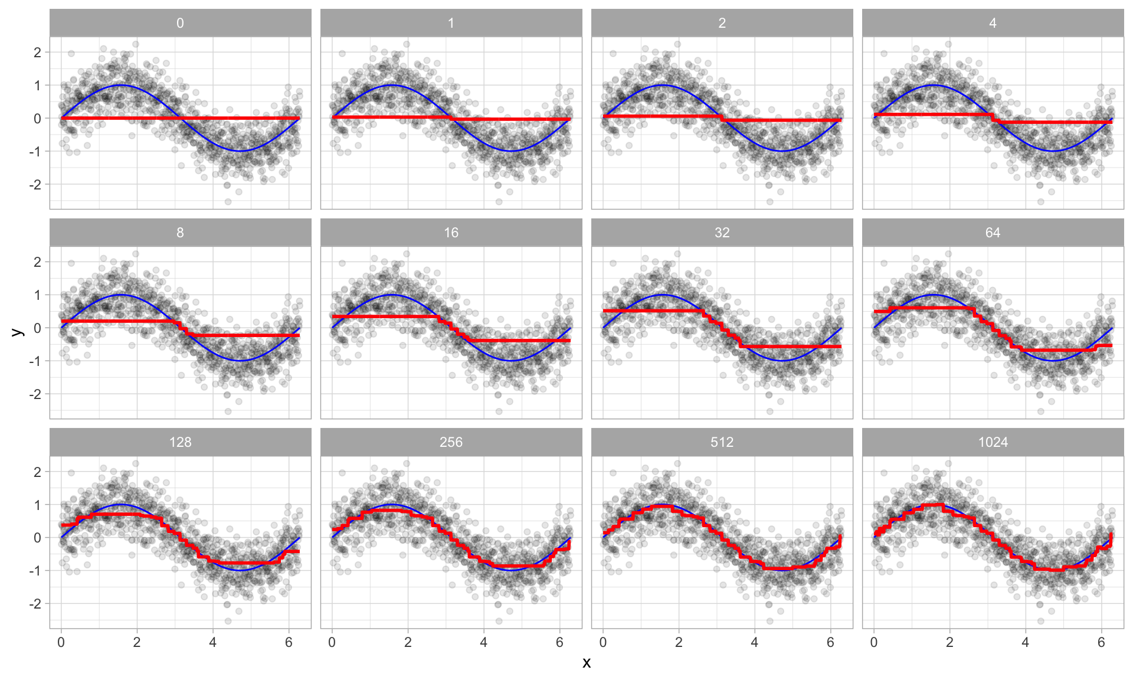
Gradient Boosting

Slide 11
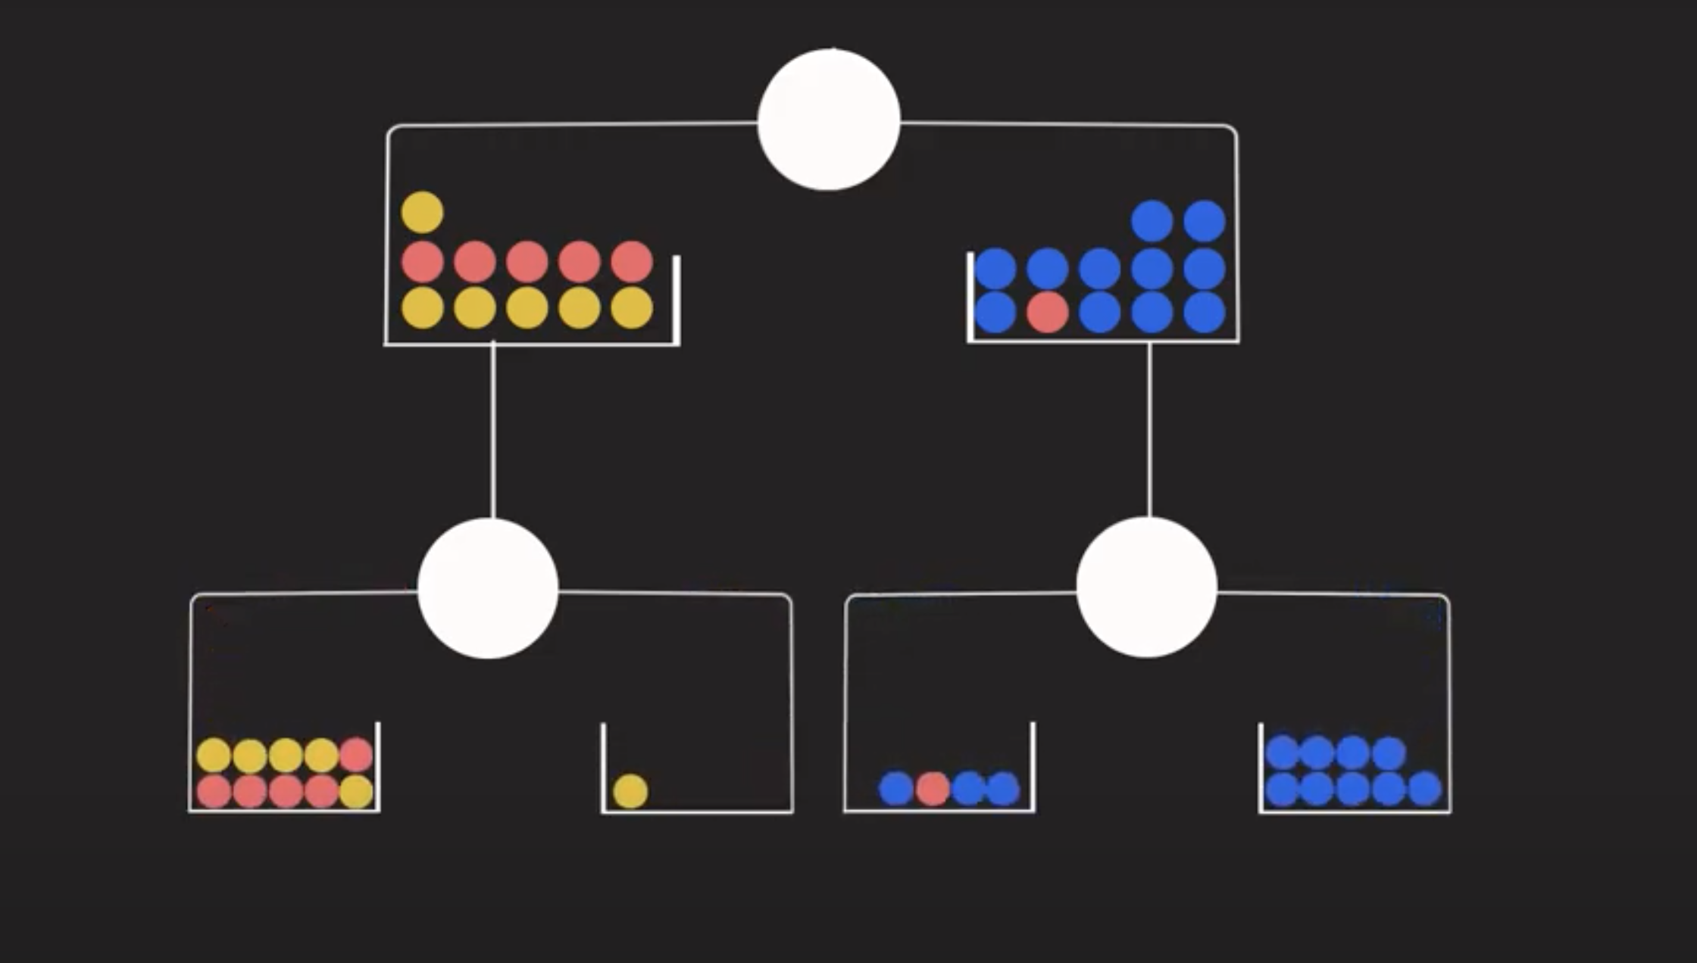

Slide 15
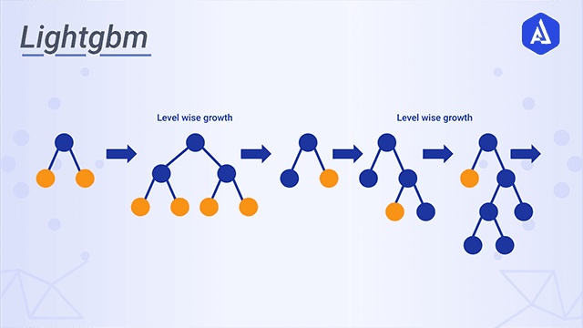
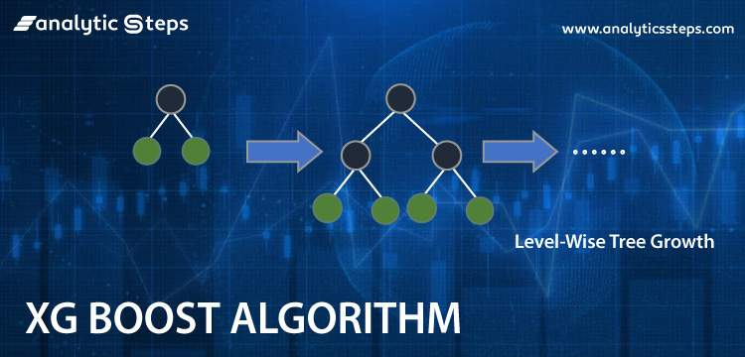
More about…
Xgboost
LightBGM

Slide 16
deep learning and modern artificial intelligence
next

Slide 17
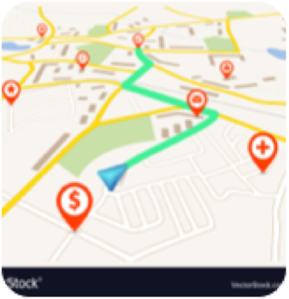
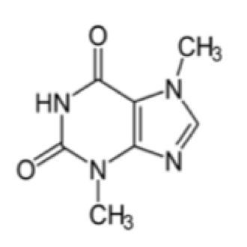
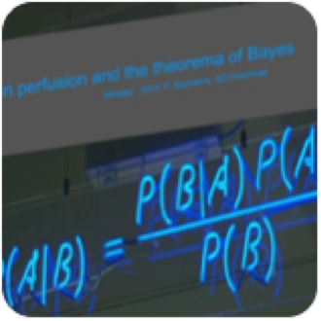
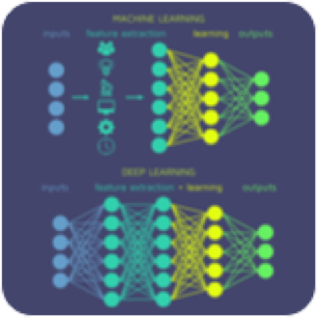
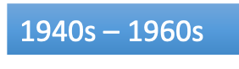
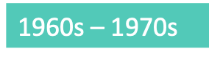
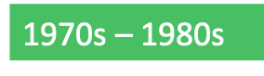

From if-else to Deep Learning
解决了诸多以前
无法突破的问题
目前3/5的问题场景依然需要这些方法来解决
·Search
·地图导航
·五子棋
·IBM深蓝
·简单的推理问题
·Knowledge Based
·医药问答
·行业专家系统
·语言判断
·Probability
·语音识别
·自动纠错
·更加复杂的决策系统
·Learning
·贝叶斯模型
·决策树
·神经网络
·深度学习

Slide 18
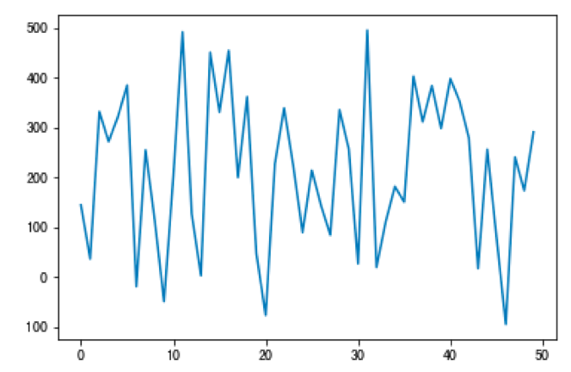
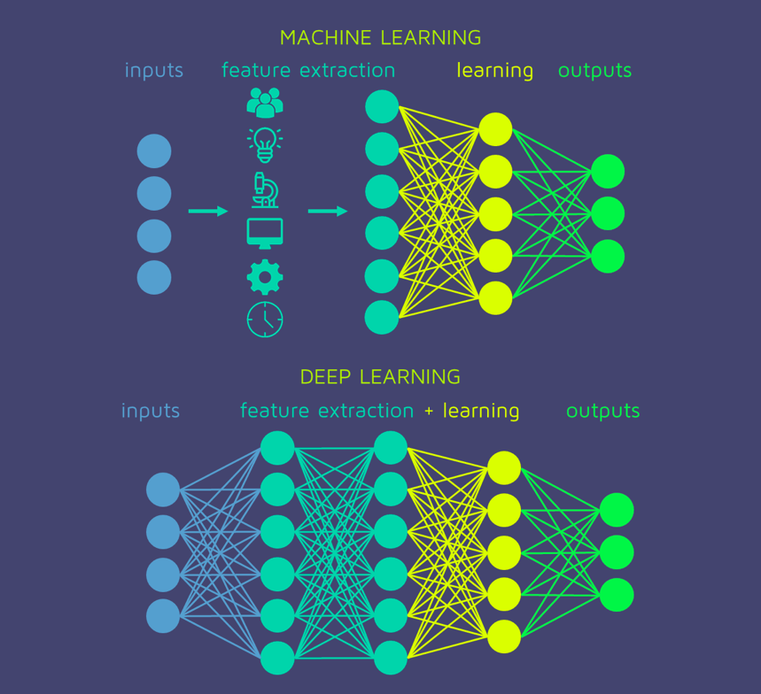

From if-else to Deep Learning
深度学习的本质是拟合复杂的函数

Slide 19
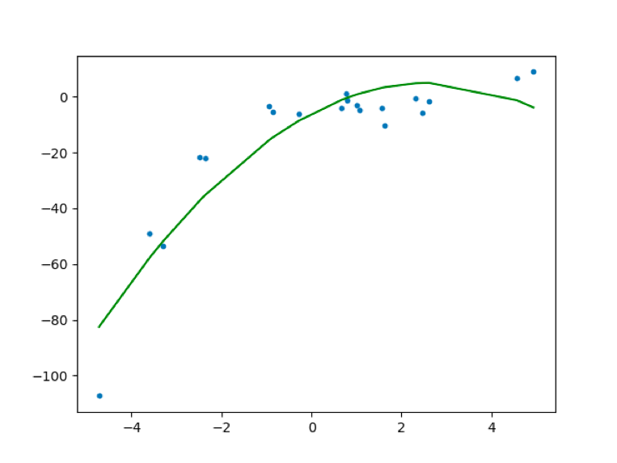
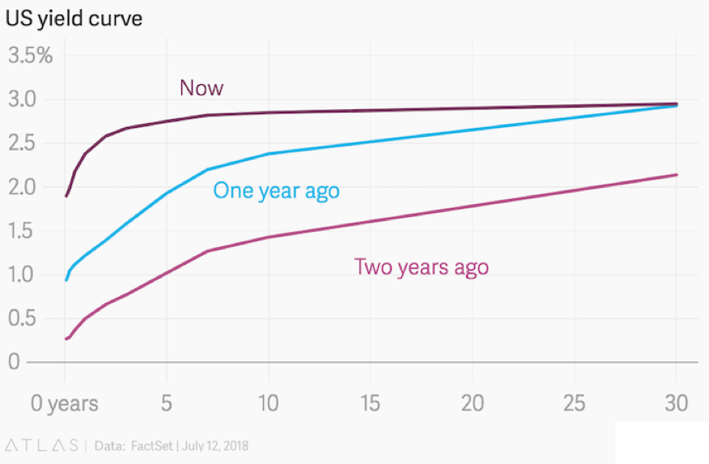
From if-else to Deep Learning
深度学习出现之前
•AI or Machine Learning == My curve is better than yours

Slide 20
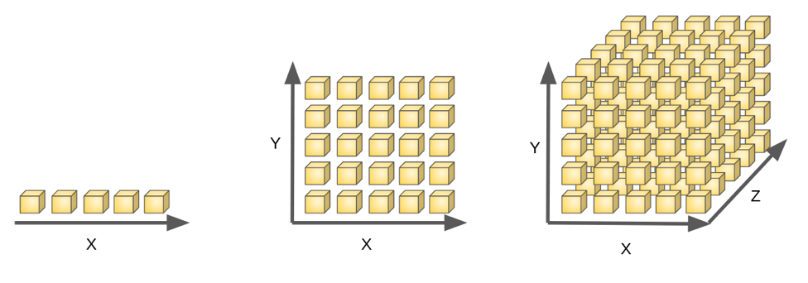

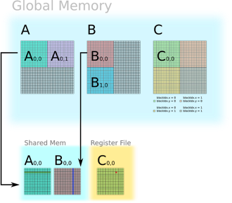

From if-else to Deep Learning
良好的模型性能
需要数据
互联网2.0提供了
大量的数据
GPU的发展提供了
充足的算力
深度学习成功的原因

Slide 21
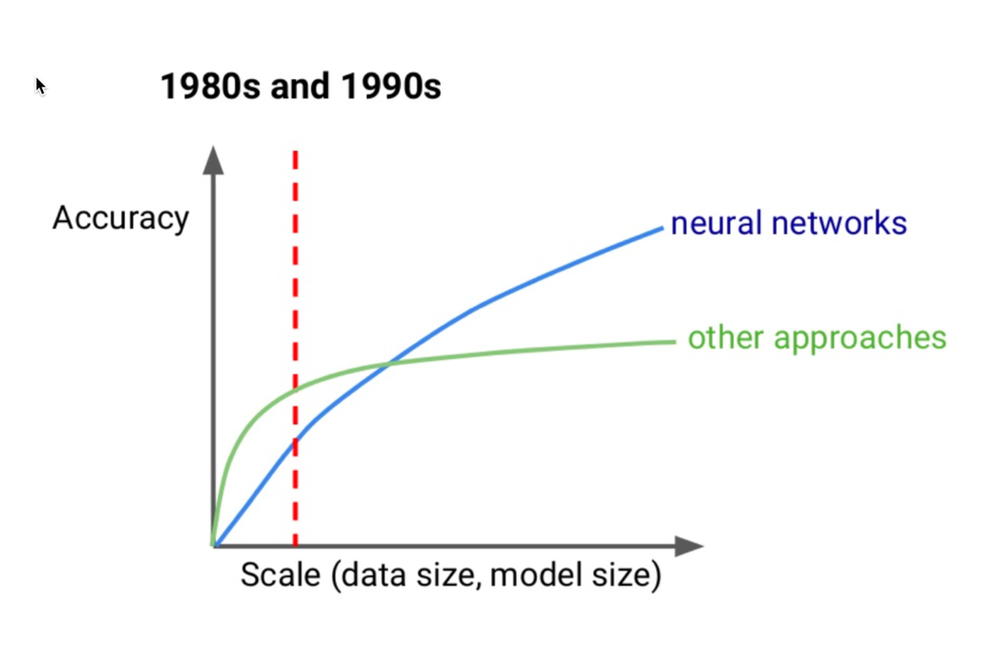
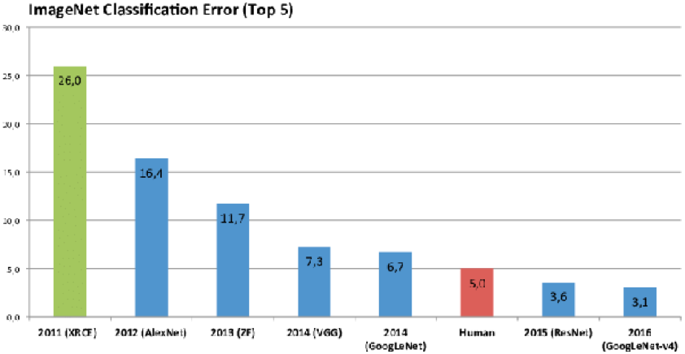
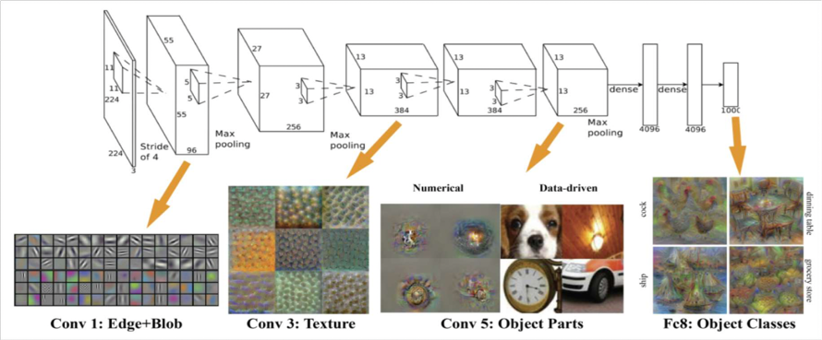
From if-else to Deep Learning

Slide 22
From if-else to Deep Learning
目前人工智能的特点
应用范围广
需要大量的数据
解决了诸多以前无法解决的问题
数据大量的计算力
持续有更多领域进行突破
经典的方法同时也占据着重要位置
深度学习是主角

Slide 23

人工智能的 局限性

Slide 24


现代人工智能的极限 – 推理 Inference
•用针来扎一张纸，就会有一个洞
•问：什么就会有一个洞？

Slide 25
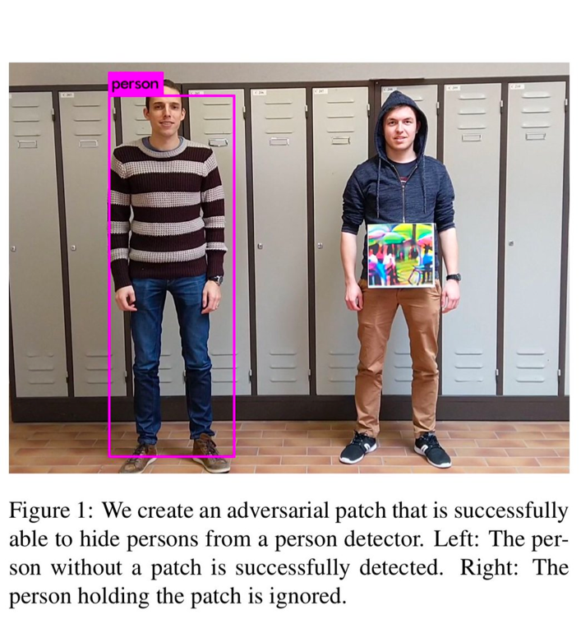
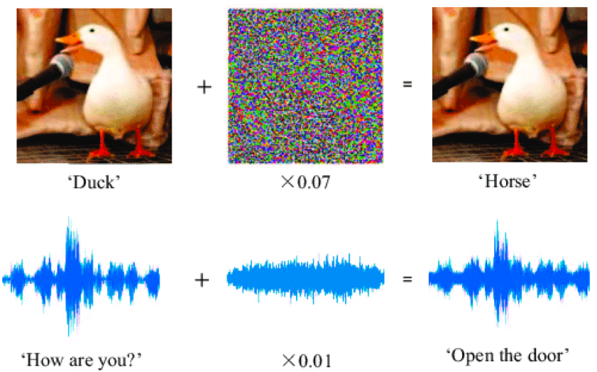
人工智能的极限和未来
现代人工智能的极限 – 可解释性
•如果你不知道哪里错了，则无法修正

Slide 26
Homework
使用 sklearn、pandas、numpy 等工具读取分析数据
使用 sklearn 中的决策树、GBDT、随机森林、通用 bagging/boosting 算法构造器等等拟合 Mnist 数据
分析各种基学习器和不同集成学习方法的差异

